Slide 1
Introdução a eventos
por SANJAY e ARVIND SESHAN

Slide 2
Objetivos
Aprender o que é e como usar eventos
Aprender quando pode ser interessante usar eventos

Slide 3
O que são eventos?
Eventos lhe permitem executar dois ou mais blocos ao mesmo tempo.
E se você tiver um ou mais braços conectados a motores e desejar mover estes braços, enquanto o robô se move, para executar uma missão.
Robô levantando um objeto e se movendo para frente.

Slide 4
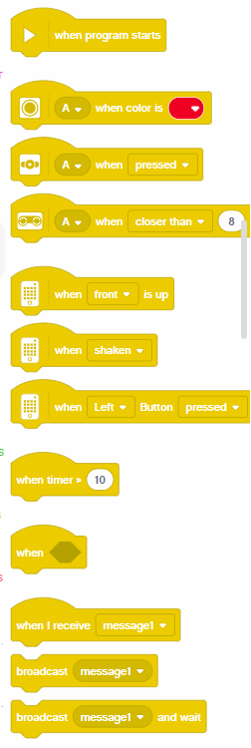
Blocos de eventos
Eventos podem ser iniciados por diferentes condições (ex. valor de um sensor, recebimento de mensagens ou inicio de um programa.)
Esse slide contém todos os blocos de eventos disponíveis.

Slide 5
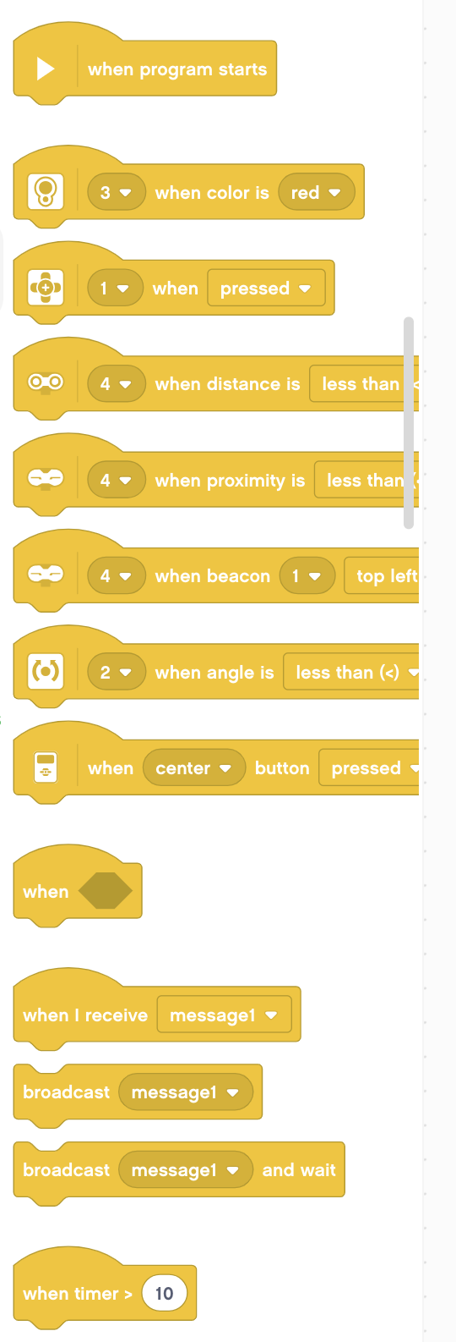
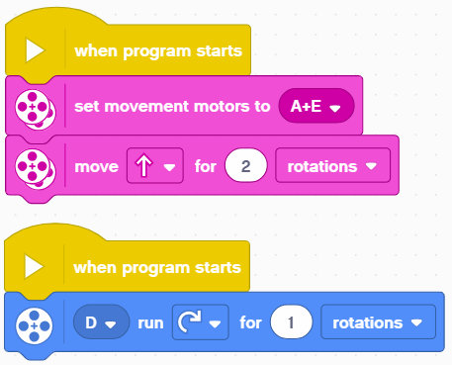
Quando o programa iniciar
Esse bloco é usado para iniciar os seus programas
Se você tiver mais de um em seu projeto terá duas partes do código rodando simultaneamente quando o programa começar.
No exemplo da direita o robô irá para frente por duas rotações enquanto move o Motor D por uma rotação.

Slide 6
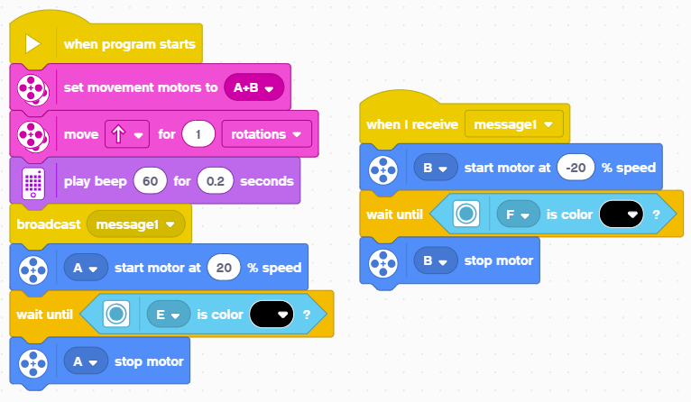
Enviar mensagens
Mensagens podem iniciar eventos quando você quiser (até no meio do código).
Difundir mensagem: envia uma mensagem e depois continua a executar o código abaixo.
Difundir mensagem e esperar: envia a mensagem e espera até que todo o código que recebeu a mensagem seja executado e então continua sua própria programação.

Slide 7
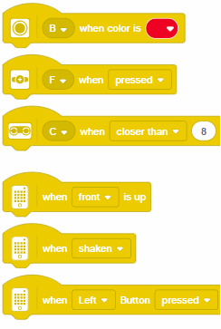
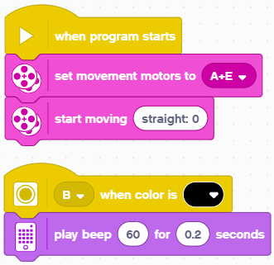
Ativação por sensor
Você pode usar Eventos de Sensores para iniciar um evento quando certa condição for atendida.
No exemplo abaixo o robô se move para frente enquanto simultaneamente checa pela cor preta.
Anda para frente
Simultaneamente checa pela cor
Toca um beep ao achar a cor

Slide 8
CRéditos
Essa lição foi criada por Sanjay Seshan e Arvind Seshan para SPIKE Prime Lessons
Mais lições em www.primelessons.org
Traduzido para o português por Lucas Colonna
This work is licensed under a Creative Commons Attribution-NonCommercial-ShareAlike 4.0 International License.

